Slide 1


Xâydựng trò chơi bắn máy bay
Nhóm 33

Slide 2
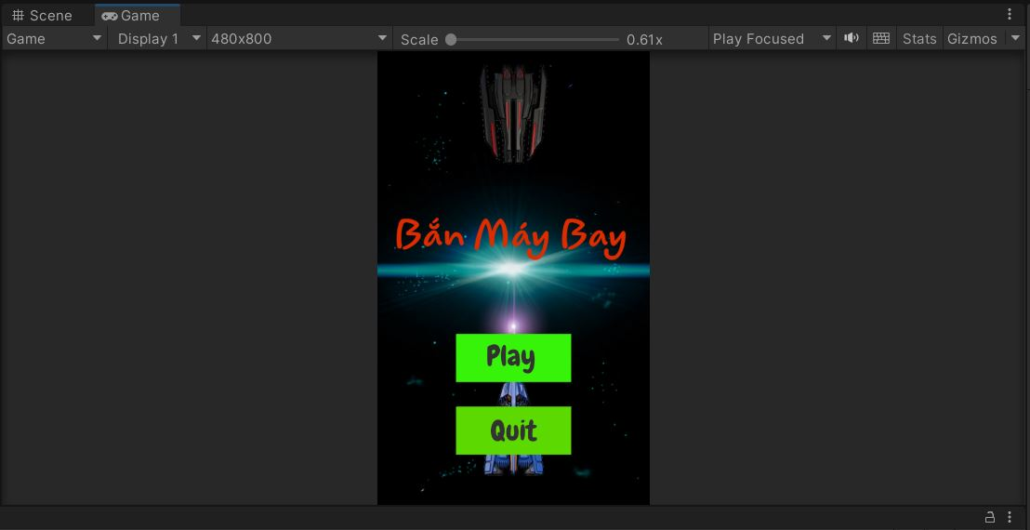

1. Mục tiêu
Việc xây dựng game Bắn máy bay sẽ giúp gải trí, cải thiện trí nhớ, phát triển tư duy logic, phát triển tư duy kết hợp.

Slide 3
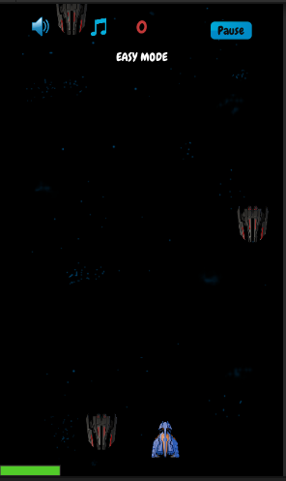
2. Giới thiệu game
Quy luật chơi
Người chơi sẽ di chuyển bằng các nút trên bàn phím, di chuyển qua trái, qua phải, lên, xuống để né đạn và tiêu diệt kẻ thù, làm sao chơi được càng lâu thì càng được nhiều điểm, người chơi chỉ có thể di chuyển trong phạm vi màn hình camara.
Giao diện game play

Slide 4
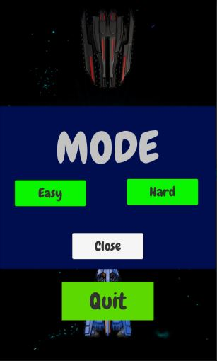
Các chế độ chơi
Là các chế độ cho người lựa chọn giữa các chế độ khó và dễ.
- Chế độ dễ gồm có máy bay chiến đấu và có 3 mạng chơi
- Chế độ khó bao gồm máy bay địch, máy bay lao vào, máy bay boss và có duy nhất 1 mạng chơi

Slide 5

3. Giao diện màn hình chính

Slide 6
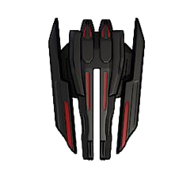
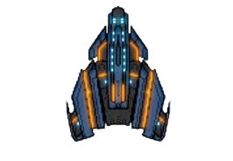
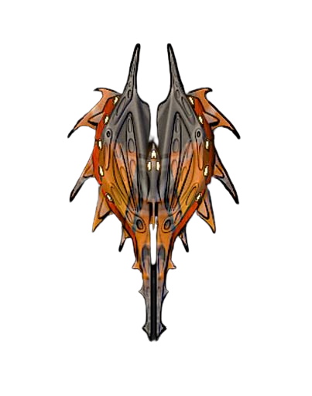
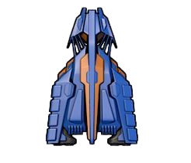
4. Giao diện các máy bay
Máy bay người chơi
Máy bay kẻ thù

Slide 7
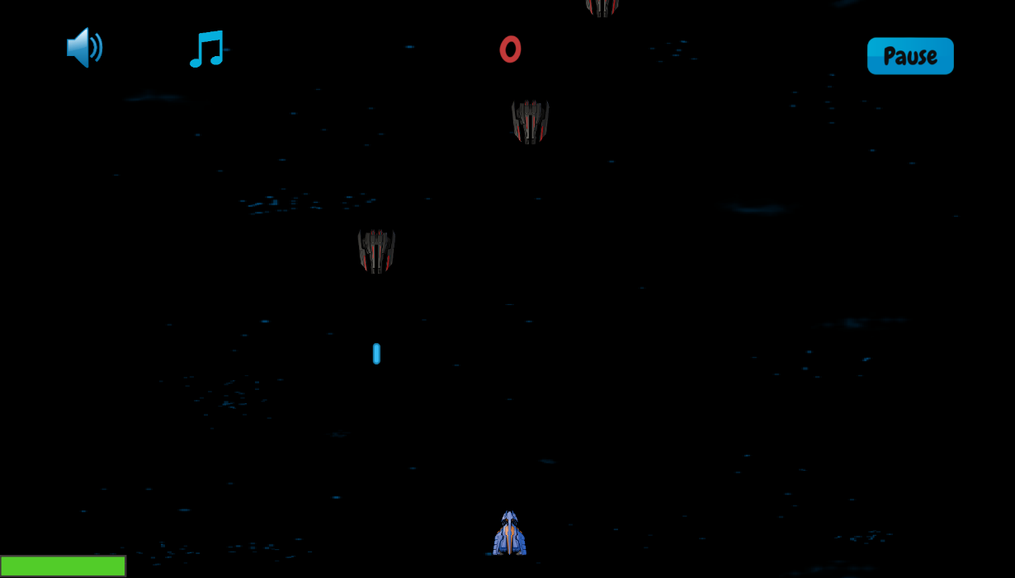
5. Giao diện chế độ dễ
Chế độ dễ người chơi sẽ có 3 mạng (tượng trưng cho thanh máu) và tốc độ di chuyển của máy bay địch và tốc độ bắn của máy bay khá là chậm nên người chơi có thể điều khiển dễ dàng và dễ đạt được số điểm cao.

Slide 8
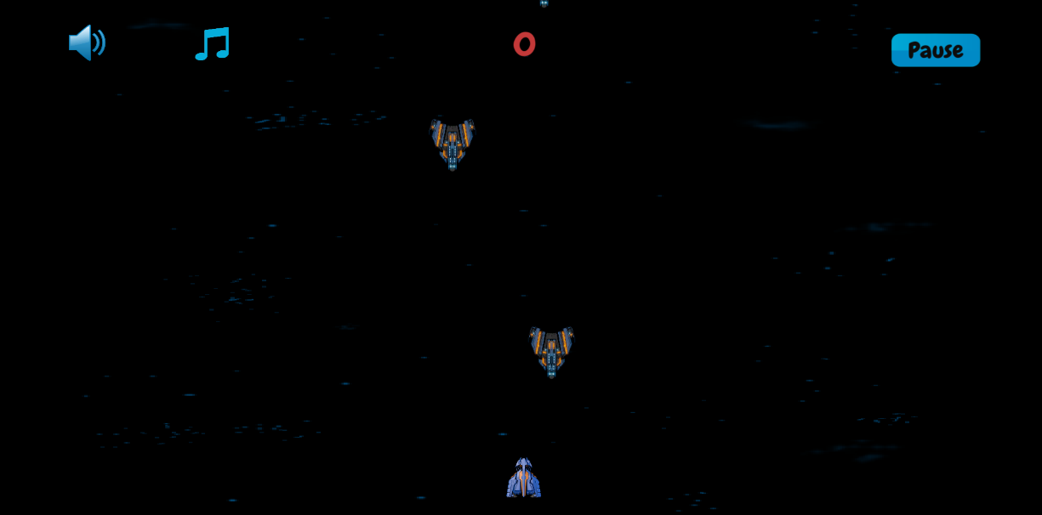
6. Giao diện chế độ khó
- Chế độ khó người chơi sẽ có 1 mạng duy nhất, máy địch bao gồm máy bay chiến đấu có tốc độ di chuyển và tốc độ bắn khá nhanh, số điểm của người chơi càng cao đồng nghĩa với tốc độ bay và bắn của địch sẽ càng tăng, ngoài máy bay chiến đấu ra thì có máy bay boss, máy bay lao vào như tên lửa người chơi, dựa vào kỹ năng của mình để né hay bắn hạ máy bay của địch.

Slide 9
KẾT LUẬN VÀ ĐỊNH HƯỚNG PHÁT TRIỂN
Kết quả
Game có giao diện thân thiện, đẹp mắt, dễ sử dụng.
Game đã đạt được yêu cầu cơ bản của trò chơi.
Nhược điểm
Do kiến thức của em về Unity còn hạn hẹp nên các chức năng trong game còn nghèo nàn.
Chưa xây dựng được hoàn chỉnh 1 game như mong muốn.

Slide 10
DEMO
2015608_Võ Hoài Nam

